Slide 1
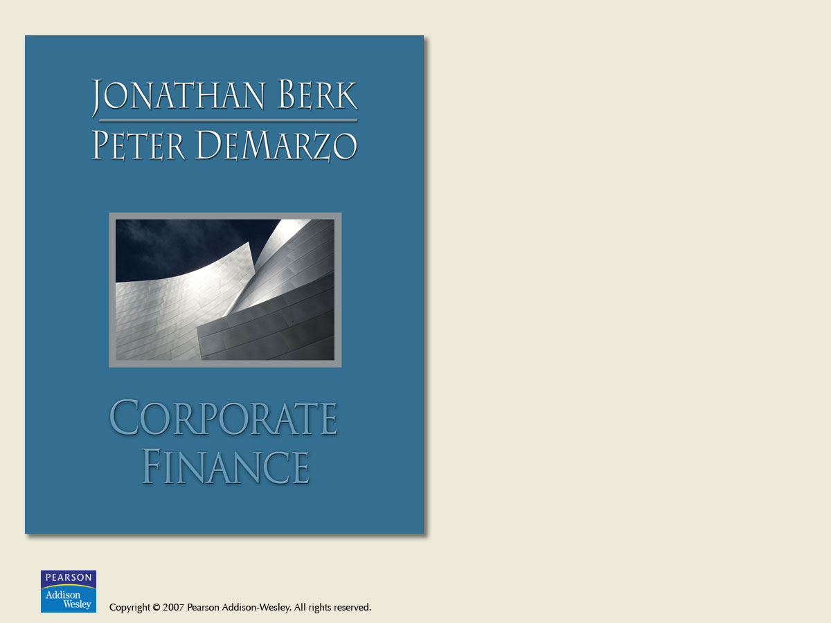
第 3 章
财务决策与一价定律

Slide 2

本章结构
3.1 成本和收益的估值
3.2 利率与货币时间价值
3.3 现值与净现值决策法则
3.4 套利与一价定律
3.5 无套利与证券价格
附录 风险的价格
附录 存在交易费用时的套利
Copyright © 2007 Pearson Addison-Wesley. All rights reserved.
3-<number>

Slide 3
3.1 成本和收益的估值
确定成本（Costs）和收益（Benefits）
  在确定相应的成本和收益时，可能要用到其他管理学科的知识和技术：
    市场营销学
    经济学
    组织行为学
    战略
    运作
Copyright © 2007 Pearson Addison-Wesley. All rights reserved.
3-<number>

Slide 4
用市场价格来确定现金价值
假设一位珠宝商有笔生意：今天以10盎司铂金换取20盎司黄金。
为了比较此项交易的成本和收益，首先要将它们换算成统一的单位。
Copyright © 2007 Pearson Addison-Wesley. All rights reserved.
3-<number>

Slide 5

用市场价格来确定现金价值 (续)
假设黄金可以每盎司250美元的当前市场价格买卖，那么，收到的20盎司黄金的现金价值为：
  (20盎司黄金) ($250/盎司)=$5000
Copyright © 2007 Pearson Addison-Wesley. All rights reserved.
3-<number>

Slide 6

用市场价格来确定现金价值 (续)
类似的，如果铂金的当前市场价格为每盎司550美元，那么换出的10盎司铂金的现金价值为：
  (10盎司铂金) ($550/盎司)=$5500
Copyright © 2007 Pearson Addison-Wesley. All rights reserved.
3-<number>

Slide 7
用市场价格来确定现金价值 (续)
因此，就这笔生意而言，珠宝商今天的收益为5000美元，今天的成本为5500美元。在这个例子中，交易机会的当前净价值为：
  $5000–$5500=–$500
由于成本超过了收益，净价值为负，珠宝商应该拒绝这笔交易。
Copyright © 2007 Pearson Addison-Wesley. All rights reserved.
3-<number>

Slide 8
例3.1 竞争市场价格决定价值
问题：
假设珠宝商可以用20盎司黄金造出价值10000美元的珠宝 ，用10盎司铂金只能造出价值6000美元的珠宝。
他应该用10盎司铂金换取20盎司黄金吗？
Copyright © 2007 Pearson Addison-Wesley. All rights reserved.
3-<number>

Slide 9
例3.1 竞争市场价格决定价值(续)
解答：
根据给定可造出的珠宝的价值，他应该用铂金换黄金。不过，他应该选择通过市场来交易，而不是接受这个机会，这样的话他可以换得更多的黄金。
珠宝商按当前市价出售铂金可得到5500美元，然后再用这笔钱购买5500÷（250美元/1盎司黄金）=22盎司黄金。这比直接换得20盎司黄金要多。
正如前面强调的那样，这笔交易（用10盎司铂金换取20盎司黄金）是否有吸引力要看以市场价格计算的净现金价值。由于这一价值为负，所以无论珠宝商能用这些贵金属材料造出多少价值的珠宝，这笔交易都没有吸引力。
Copyright © 2007 Pearson Addison-Wesley. All rights reserved.
3-<number>

Slide 10
例3.2 用市场价格计算现金价值
问题：
假如你有以下投资机会：今天花20000美元，今天可得到200股可口可乐公司的股票和11000欧元现金。
可口可乐股票的当前市价为每股40美元，美元兑换欧元的当前汇率为1美元兑换0.8欧元。
你是否应接受这一投资机会？这一机会的价值有多大？
如果你认为下个月欧元的价值将大幅下跌，你的决定会改变吗？
Copyright © 2007 Pearson Addison-Wesley. All rights reserved.
3-<number>

Slide 11
例3.2 用市场价格计算现金价值(续)
解答：
需要将成本和收益换算成现金价值。假设市场价格为完全竞争性的，则股票和欧元（以美元计价）的当前现金价值为：
200股×40美元/股=8000美元
11000欧元÷0.8欧元/美元=13750美元
这个投资机会今天的净价值为：
8000美元+13750美元-20000美元=1750美元
因为净价值为正，应该接受。
这一价值只依赖于可口可乐股票和欧元的当前市场价格。即使认为欧元的价值将下跌，由于当前立即可按0.8欧元/美元的当前汇率卖出欧元，所以这项投资的价值不会改变。我们个人对欧元和可口可乐公司未来前景的看法，不会改变这个决策今天的价值。
Copyright © 2007 Pearson Addison-Wesley. All rights reserved.
3-<number>

Slide 12
不存在竞争市场价格的情形
如果不存在竞争价格，价格可能是单方面的。例如，在零售店，你可以按标牌价购买，但不能以相同的价格把商品卖给商店。
这些单方面的价格决定了商品的最大价值（因为商品可以总是以标牌价购买），但是个人也许对它的估价更低，取决于他对商品的偏好。
Copyright © 2007 Pearson Addison-Wesley. All rights reserved.
3-<number>

Slide 13
例3.3 价值取决于偏好的情形
问题：
当地的雷克萨斯汽车经销商聘用你在一项商业活动中客串了一下。作为你的报酬的一部分，经销商许诺今天以33000美元的价格卖给你一辆新的雷克萨斯汽车。
这辆雷克萨斯汽车现有的零售价为40000美元，你可在二手车市场上将其出售的价格是35000美元。
你将如何评估这份报酬？
Copyright © 2007 Pearson Addison-Wesley. All rights reserved.
3-<number>

Slide 14
例3.3 价值取决于偏好的情形(续)
解答：
如果你原本就打算买一辆雷克萨斯，那么这辆雷克萨斯的价值对你来说就是40000美元，这个价格你原本要支付的。在这种情况下，经销商为你提供的报酬的价值为：
40000美元-33000美元=7000美元
但是，假如你并不想要买或需要一辆雷克萨斯。如果你从经销商处购得汽车然后再转售，这笔交易的价值为：
35000美元-33000美元=2000美元
因此，视你对拥有一辆雷克萨斯汽车的意愿的不同，经销商提供给你的报酬的价值也就介于：
2000美元（你不想要一辆雷克萨斯）～7000美元（你确实需要一辆雷克萨斯）
由于雷克萨斯汽车的价格为非竞争性的（你不能够以相同的价格买入和卖出），所以经销商提供给你的报酬的价值是不明确的，这要根据你的个人偏好而定。
Copyright © 2007 Pearson Addison-Wesley. All rights reserved.
3-<number>

Slide 15
3.2 利率与货币时间价值
货币时间价值（Time Value of Money）
  考虑一项投资机会，具有如下确定的现金流。
    成本: 今天的$100,000
    收益: 1年后的$105,000
  今天的货币与未来的货币的价值之间的差异是由于货币的时间价值。
Copyright © 2007 Pearson Addison-Wesley. All rights reserved.
3-<number>

Slide 16
利率：跨期的转换率
将今天的货币转换成未来的货币的比率，是由当前的利率（interest rate）决定的。
  假设当前年利率为7%。通过以此利率投资或借款，可以将1年后的1.07美元和今天的1美元进行转换。
    无风险利率（Risk–Free Interest Rate）（折现率），r_{f}：在一定时期内无风险地借入或贷出资金的利率。
      利率因子 = 1 + r_{f}
      折现因子 = 1 / (1 + r_{f})
Copyright © 2007 Pearson Addison-Wesley. All rights reserved.
3-<number>

Slide 17
例3.4 比较不同时点的成本
问题：
在2004年为提高旧金山海湾大桥的抗震强度而对其进行改建的成本大约是30亿美元。
当时的工程师估计，如果这个项目被延缓到2005年，成本将会增加10%。
假如利率为2%，以2004年的美元价值计算，项目延缓的成本为多少？
Copyright © 2007 Pearson Addison-Wesley. All rights reserved.
3-<number>

Slide 18
例3.4 比较不同时点的成本(续)
解答：
如果项目缓建，到2005年，项目的成本将为30×1.10=33亿美元。要将它与2004年的30亿美元成本相比较，必须用2%的利率来换算。
2005年33亿美元在2004年的价值为：
33/1.02=32.35亿美元
因此，延缓1年的成本为：
32.35-30=2.35亿美元（2004年价值）
也就是说，项目推迟1年相当于放弃了2.35亿美元现金。
Copyright © 2007 Pearson Addison-Wesley. All rights reserved.
3-<number>

Slide 19
图3.1 在今天的美元与黄金、欧元或未来的美元之间转换
÷黄金的价格($)
今天的美元
今天的黄金（盎司）
×黄金的价格($)
×汇率(欧元/美元)
今天的欧元
÷汇率(欧元/美元)
× （1+r_{f}）
1年后的美元
÷（1+r_{f}）
Copyright © 2007 Pearson Addison-Wesley. All rights reserved.
3-<number>

Slide 20
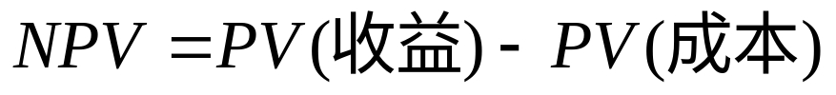
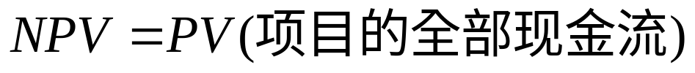
3.3 现值与净现值决策法则
一个项目或投资的净现值（net present value，NPV）是其收益的现值与其成本的现值之差。
  净现值
Copyright © 2007 Pearson Addison-Wesley. All rights reserved.
3-<number>

Slide 21
净现值决策法则
制定投资决策时，要选择净现值最高的项目。
选择这样的项目就相当于今天收到数额等于项目净现值的现金。
Copyright © 2007 Pearson Addison-Wesley. All rights reserved.
3-<number>

Slide 22
净现值决策法则 (续)
接受或拒绝项目
  接受NPV为正的项目，因为接受它们相当于今天收到数额等于NPV的现金。
  拒绝NPV为负的项目，因为接受它们将会减少投资者的财富，而拒绝它们则NPV=0。
Copyright © 2007 Pearson Addison-Wesley. All rights reserved.
3-<number>

Slide 23
例3.5 净现值相当于今天的现金
问题：
你有一项投资机会：今天收到9500美元，为此1年后要支付10000美元。假设无风险年利率为7%。
这项投资划算吗？
说明它的净现值为什么代表当前你口袋里的现金。
Copyright © 2007 Pearson Addison-Wesley. All rights reserved.
3-<number>

Slide 24
例3.5 净现值相当于今天的现金(续)
解答：
今天你收入的9500美元已经是现值了。然而成本是用1年后的美元来表示的。因此用无风险利率将成本换算成现值：
PV（成本）=10000/1.07=今天的$9345.79
NPV为收入现值与成本现值的差额：
NPV=$9500-$9345.79=今天的$154.21
NPV为正，所以该项投资是划算的。
事实上，从事该项投资就相当于今天你口袋里额外增加了154.21美元的现金。
Copyright © 2007 Pearson Addison-Wesley. All rights reserved.
3-<number>

Slide 25
例3.5 净现值相当于今天的现金(续)
假设接受该项目，且当前以7%的年利率存入银行9345.79美元。那么你的净现金流如下所以：
因此，这项投资相当于在今天收到了154.21美元的现金，而没有任何未来的净负债。
 | 时期0 | 时期1
投资 储蓄 净现金流 | +$9500.00 $9345.79 $ 154.21 | - $10000 +$10000 $ 0
Copyright © 2007 Pearson Addison-Wesley. All rights reserved.
3-<number>

Slide 26
在多个项目间的选择
表3.1 三个可能项目的现金流
项目 | 当前现金流 （美元） | 1年后的现金流 （美元）
A | 42 | 42
B | -20 | 144
C | -100 | 225
表3.2 计算每个项目的净现值
项目 | 当前现金流 （美元） | 1年后现金流PV （美元） | 净现值 （美元）
A | 42 | 42/1.20=35 | 42+35=77
B | -20 | 144/1.20=120 | -20+120=100
C | -100 | 225/1.20=187.5 | -100+187.5=87.5
Copyright © 2007 Pearson Addison-Wesley. All rights reserved.
3-<number>

Slide 27
在多个项目间的选择 (续)
这三个项目的NPV均为正，如果可以的话，我们应当接受全部三个项目。
如果只能选择一个项目，由于项目B的NPV最高，它是我们的最优选择。
Copyright © 2007 Pearson Addison-Wesley. All rights reserved.
3-<number>

Slide 28
净现值与个人偏好
尽管项目B的净现值最高，但是它要求现在就支出20美元。如果我们不希望现在有现金流出将会怎样？那么项目A会是一个更好的选择吗？或者，如果我们倾向于为未来储蓄，项目C会是一个更好的选择吗？
换言之，投资者个人对当前或未来现金流的偏好会影响他对项目的选择吗？
不会！只要我们能够以无风险利率借入和贷出资金，那么无论我们对现金流的时间安排的偏好如何，项目B总是最好的。
Copyright © 2007 Pearson Addison-Wesley. All rights reserved.
3-<number>

Slide 29
净现值与个人偏好 (续)
表3.3 选择B项目并借款的现金流
 | 当前现金流 （美元） | 1年后的现金流 （美元）
B项目 | -20 | 144
借款 | 62 | -62×（1.20）= -74.4
合计 | 42 | 69.6
表3.4 选择B项目并储蓄的现金流
 | 当前现金流 （美元） | 1年后的现金流 （美元）
B项目 | -20 | 144
储蓄 | -80 | 80×（1.20）= 96
合计 | -100 | 240
Copyright © 2007 Pearson Addison-Wesley. All rights reserved.
3-<number>

Slide 30
净现值与个人偏好 (续)
无论我们偏好今天的现金还是未来的现金，首先总是应该最大化净现值。
然后我们可以通过借入或贷出资金来改变投资期内的现金流，以获得我们最满意的现金流模式。
Copyright © 2007 Pearson Addison-Wesley. All rights reserved.
3-<number>

Slide 31
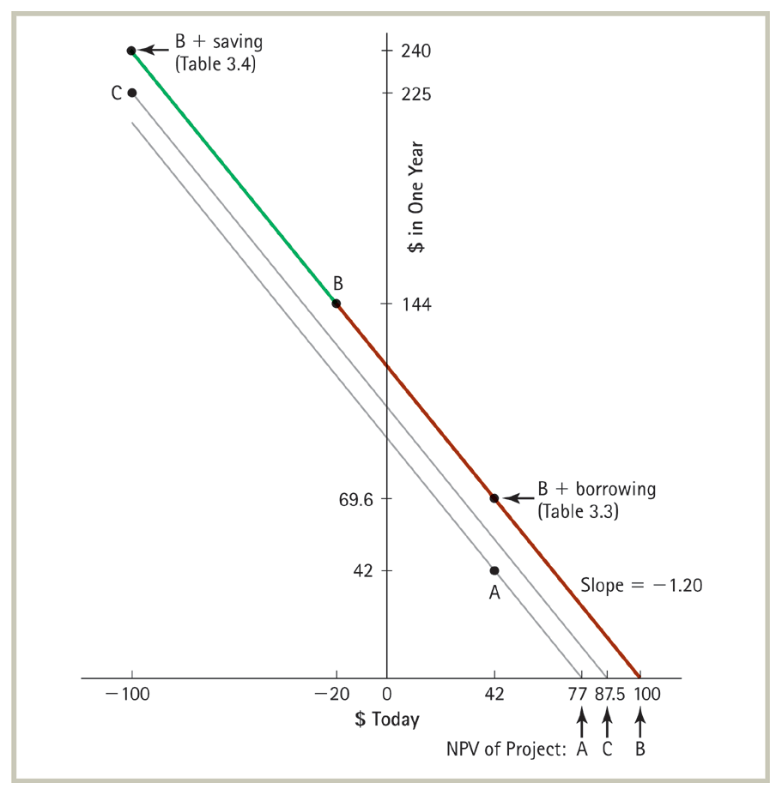
图3.2
比较A，B，C项目
Copyright © 2007 Pearson Addison-Wesley. All rights reserved.
3-<number>

Slide 32
3.4 套利与一价定律
套利（Arbitrage）
  利用同一商品在不同市场的价格差别而进行买卖获利的行为称作套利。
  不需要承担任何风险或进行任何投资就可能获利的情况被称为套利机会（arbitrage opportunity）。
正常市场（Normal Market）
  不存在套利机会的竞争市场。
Copyright © 2007 Pearson Addison-Wesley. All rights reserved.
3-<number>

Slide 33
3.4 套利与一价定律 (续)
一价定律（Law of One Price）
  如果相同的投资机会在不同的竞争市场中同时交易，那么这些投资机会在不同市场中的交易价格必然是相同的。
Copyright © 2007 Pearson Addison-Wesley. All rights reserved.
3-<number>

Slide 34
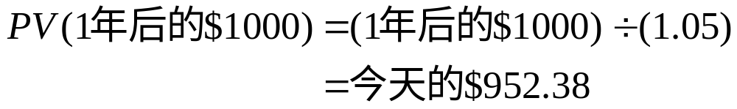
3.5 无套利与证券价格
证券定价（Valuing a Security）
  假设一种证券承诺将在1年后支付$1000，没有支付风险。如果无风险利率为5%，那么在正常市场中应该怎样为这只债券定价？
    价格(债券)=$952.38

Slide 35
3.5 无套利与证券价格 (续)
证券定价 (续)
  如果债券价格不等于$952.38将会怎样?
    假设价格等于$940。
  套利会使得债券价格不断上升，直到它等于$952.38。
    表3.5 购买债券并且借款的净现金流
 | 今天($) | 1年后($)
购买债券 | -940.00 | +1000.00
从银行借款 | +952.38 | - 1000.00
净现金流 | +12.38 | 0.00
Copyright © 2007 Pearson Addison-Wesley. All rights reserved.
3-<number>

Slide 36
3.5 无套利与证券价格 (续)
证券定价 (续)
  如果债券价格不等于$952.38将会怎样?
    假设价格等于$960。
  套利会使得债券价格不断下降，直到它等于$952.38。
    表3.6 出售债券并且投资的净现金流
 | 今天($) | 1年后($)
出售债券 | +960.00 | -1000.00
在银行存款 | -952.38 | +1000.00
净现金流 | +7.62 | 0.00
Copyright © 2007 Pearson Addison-Wesley. All rights reserved.
3-<number>

Slide 37
确定无套利价格
除非证券的价格等于证券的现金流的现值，否则就会出现套利机会。
证券的无套利价格
Copyright © 2007 Pearson Addison-Wesley. All rights reserved.
3-<number>

Slide 38
例3.6 计算无套利价格
问题：
假设一个证券，向其所有者当前支付100美元，1年后再支付100美元，且无任何风险。假如无风险利率为10%。
当前证券的无套利价格是多少（在第一次支付100美元之前）？
如果当前证券的交易价格为195美元，会提供什么样的套利机会？
Copyright © 2007 Pearson Addison-Wesley. All rights reserved.
3-<number>

Slide 39
例3.6 计算无套利价格(续)
需要计算证券现金流的现值。本例有两笔现金流：当前的100美元（它已经是现值了），以及1年后的100美元。第二笔现金流的现值为：
100/1.10=今天的$90.91
因此，现金流的现值总和为：
100+90.91=190.91美元
这就是该证券的无套利价格。
如果当前证券交易价格为195美元，则可以利用这一证券定价过高，以195美元的价格卖出证券。然后，用卖出证券所得中的100美元来代替当前投资者本该因为持有证券而得到的100美元，再将卖出证券所得中的90.91美元以10%的回报率进行投资，代替1年后本该收到的100美元。剩余的195-100-90.91=4.09美元即为套利交易的利润。
Copyright © 2007 Pearson Addison-Wesley. All rights reserved.
3-<number>

Slide 40
依据债券价格确定利率
如果我们知道无风险债券的价格，那么就可以根据下式
确定在不存在套利机会时，无风险利率是多少。
证券价格 = PV（证券支付的全部现金流）
Copyright © 2007 Pearson Addison-Wesley. All rights reserved.
3-<number>

Slide 41
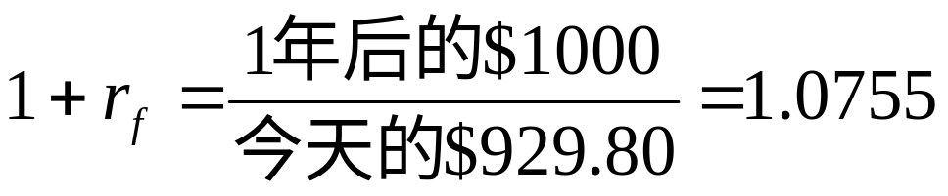
依据债券价格确定利率 (续)
假设1年后支付1000美元的无风险债券，当前在竞争市场上的交易价格为929.80美元。那么债券的价格一定等于1年后将要支付的1000美元现金流的现值：
无风险利率必然等于7.55%。
Copyright © 2007 Pearson Addison-Wesley. All rights reserved.
3-<number>

Slide 42
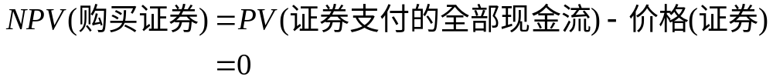
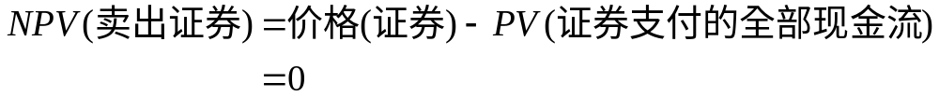
证券交易的净现值
在正常市场（normal market）中，买入或卖出证券的NPV为零。
Copyright © 2007 Pearson Addison-Wesley. All rights reserved.
3-<number>

Slide 43
证券交易的净现值 (续)
分离原理（Separation Principle）
  我们可以将评估投资决策的净现值，与公司关于如何为投资筹集资金的决策或公司正在考虑的任何其他证券交易分离开来。
Copyright © 2007 Pearson Addison-Wesley. All rights reserved.
3-<number>

Slide 44
例3.7 投资与融资的分离
问题：
你公司正在考虑一个项目，当前需要初始投入1000万美元，1年后项目会给公司带来1200万美元的无风险现金流。
公司不是完全使用自有资金来支付初始要投入的1000万美元，而是考虑通过发行证券的方式筹集额外的资金，发行的证券在1年后需支付给投资者550万美元。假设无风险利率为10%。
如果不发行新证券，投资这个项目是个好的决策吗？
如果发行新证券，投资这个项目是个好的决策吗？
Copyright © 2007 Pearson Addison-Wesley. All rights reserved.
3-<number>

Slide 45
例3.7 投资与融资的分离(续)
解答：
如果不发行新证券，项目的成本为当前的1000万美元，收益为1年后的1200万美元。把收益换算成现值：
1200/1.10=今天的1091万美元
项目的净现值：
NPV=1091-1000=91万美元
Copyright © 2007 Pearson Addison-Wesley. All rights reserved.
3-<number>

Slide 46
例3.7 投资与融资的分离(续)
现在假设公司发行新证券。在正常市场中，证券的价格即为证券的未来现金流的现值：
证券价格=550/1.1=今天的500万美元
因而，公司通过发行新证券融资500万美元之后，只需再投入500万美元即可实施这个项目。
为计算在这种情形下项目的净现值，注意1年后公司将会得到项目的回报1200万美元，但扣除欠新证券投资者的550万美元后，公司还剩下650万美元，其现值为：
650/1.1=今天的591万美元
项目的净现值：
NPV=591-500=91万美元，与前面的结果相同。
Copyright © 2007 Pearson Addison-Wesley. All rights reserved.
3-<number>

Slide 47
例3.7 投资与融资的分离(续)
无论在哪种情形下，得到相同的净现值。
分离原理表明，在正常市场中，公司无论选择何种融资方式，其投资决策的结果都是一样的。
因此，我们可以对项目进行评估，而不必明确地考虑公司选择不同融资方式的各种可能性。
Copyright © 2007 Pearson Addison-Wesley. All rights reserved.
3-<number>

Slide 48
投资组合（Portfolio）的估值
一价定律对于一揽子证券同样适用
  考虑两只证券A和B。假设第三只证券C，其现金流与证券A和B的合并现金流相同。在这种情况下，证券C就相当于证券A和B的组合。
价值可加性（Value Additivity）
Copyright © 2007 Pearson Addison-Wesley. All rights reserved.
3-<number>

Slide 49
例3.8 对投资组合中的资产估值
问题：
霍尔布鲁克控股公司是一家公开交易的公司，它只有两项资产：持有哈利烤饼连锁餐厅60%的股份和一支冰球队。假如霍尔布鲁克控股公司的市场价值为16000万美元，哈利烤饼连锁餐厅（也是公开交易的）的整体市场价值为12000万美元。那么，冰球队的市场价值为多少？
Copyright © 2007 Pearson Addison-Wesley. All rights reserved.
3-<number>

Slide 50
例3.8 对投资组合中的资产估值(续)
解答：
可以把霍尔布鲁克控股公司看做由哈利烤饼连锁店60%的股份与冰球队所构成的投资组合。
根据价值可加性原理，哈利烤饼连锁店60%的股份与冰球队的价值之和一定等于霍尔布鲁克控股公司的市场价值16000万美元。
因为哈利烤饼连锁店60%的股份的市值为：
60%×12000=7200万美元
则冰球队的价值应该为：
16000-7200=8800万美元
Copyright © 2007 Pearson Addison-Wesley. All rights reserved.
3-<number>

Slide 51
附录 风险的价格
有风险与无风险现金流
  假设经济疲软与经济强劲的概率相同。
表3A-1 投资无风险债券和市场组合的现金流和市价（美元）
证券 | 当前的市场价格 | 一年后现金流 （经济疲软） | 一年后现金流 （经济强劲）
无风险债券 | 1058 | 1100 | 1100
市场指数 | 1000 | 800 | 1400
Copyright © 2007 Pearson Addison-Wesley. All rights reserved.
3-<number>

Slide 52
附录 风险的价格 (续)
有风险与无风险现金流 (续)
  期望现金流(市场指数)
    ½ ($800) + ½ ($1400) = $1100
    尽管两种投资具有相同的期望现金流，但市场指数因为具有风险，其价格较低。
    无风险债券的价格 = PV（现金流）
    = 1年后的$1100 ÷1.04
    = 今天的$1058
Copyright © 2007 Pearson Addison-Wesley. All rights reserved.
3-<number>

Slide 53
风险厌恶与风险溢价
风险厌恶（Risk Aversion）
  投资者更偏好安全的而非有同样均值但却有风险的收益。
风险溢价（Risk Premium）
  投资者为补偿承担证券的风险而期望获得的额外回报。
  要计算有风险现金流的现值，必须以无风险利率加上适当的风险溢价得到的折现率，来折现期望现金流。
Copyright © 2007 Pearson Addison-Wesley. All rights reserved.
3-<number>

Slide 54
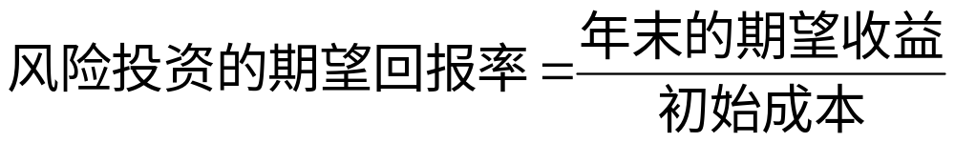
风险厌恶与风险溢价 (续)
  经济强劲时的市场回报率
    (1400–1000)/1000=40%
  经济疲软时的市场回报率
    (800–1000)/1000=–20%
  期望市场回报率
    ½(40%)+½(–20%)=10%
  风险溢价
    10%-4%=6%
Copyright © 2007 Pearson Addison-Wesley. All rights reserved.
3-<number>

Slide 55
风险证券的无套利价格
表3A-2 确定证券A的市场价格（美元）
证券 | 当前的市场价格 | 一年后现金流 （经济疲软） | 一年后现金流 （经济强劲）
无风险债券 | 769 | 800 | 800
证券A | ？ | 0 | 600
市场指数 | 1000 | 800 | 1400
  如果将证券A与1年后支付800美元的无风险债券相组合，则1年后这一投资组合的现金流，与上述市场指数的现金流相同。
  根据一价定律，债券和证券A的总市值必定等于1000美元，即市场指数的价值。
Copyright © 2007 Pearson Addison-Wesley. All rights reserved.
3-<number>

Slide 56
风险证券的无套利价格 (续)
给定无风险利率为4%，债券的市场价格为：
  (1年后的$800)/(1年后的1.04$/今天的1$)=今天的$769
  因此，证券A的初始市场价格为：$1000–$769=$231。
Copyright © 2007 Pearson Addison-Wesley. All rights reserved.
3-<number>

Slide 57
风险溢价取决于风险
  经济强劲时的市场回报率
    (600–231)/231=160%
  经济疲软时的市场回报率
    (0–231)/231=–100%
  证券A的期望市场回报率
    (300–231)/231=30%
    ½(160%)+½(–100%)=30%
  证券A的风险溢价
    30%-4%=26%
Copyright © 2007 Pearson Addison-Wesley. All rights reserved.
3-<number>

Slide 58
风险溢价取决于风险(续)
如果一项投资具有更大波动的回报率，那么它必须向投资者支付更高的风险溢价。
Copyright © 2007 Pearson Addison-Wesley. All rights reserved.
3-<number>

Slide 59
风险是相对于总体市场而言的
证券风险的评估必须与经济中其他投资的波动相联系。
证券的回报率越是趋于随着总体经济和市场指数的变动而变动，它的风险溢价就越高。
如果证券回报率的变动方向与市场指数的变动相反，那么它相当于为投资者提供了保险，风险溢价将为负值。
Copyright © 2007 Pearson Addison-Wesley. All rights reserved.
3-<number>

Slide 60
例3A.1 负的风险溢价
问题：
假设证券B在经济疲软时支付600美元，在经济强劲时支付0美元。它的无套利价格、期望回报率以及风险溢价分别为多少？
Copyright © 2007 Pearson Addison-Wesley. All rights reserved.
3-<number>

Slide 61
例3A.1 负的风险溢价(续)
解答：
如果用市场指数和证券B构造一个投资组合，将得到与1年后支付1400美元的无风险债券相同的支付，如下所示（单位：美元）：
因为无风险债券的市场价格为1400/1.04=1346美元，根据一价定律，证券B的当前市场价格必定为1346-1000=346美元。
证券 | 当前市价 | 1年后的现金流 （经济疲软） | 1年后的现金流 （经济强劲）
市场指数 | 1000 | 800 | 1400
证券B | ？ | 600 | 0
无风险债券 | 1346 | 1400 | 1400
Copyright © 2007 Pearson Addison-Wesley. All rights reserved.
3-<number>

Slide 62
例3A.1 负的风险溢价(续)
如果经济走弱，证券B支付的回报率为：
（600-346）/346=73.4%
如果经济走强，证券B没有支付，回报率为-100%。
因此，证券B的期望回报率为：
1/2×73.4%+1/2×(-100%)=-13.3%
它的风险溢价为：
-13.3%-4%=-17.3%
即，证券B支付给投资者平均要比无风险利率少17.3%。
Copyright © 2007 Pearson Addison-Wesley. All rights reserved.
3-<number>

Slide 63
风险是相对于总体市场而言的 (续)
表3A-3 不同证券的风险和风险溢价
证券 | 回报率 （经济疲软） | 回报率 （经济强劲） | 回报率的差异 | 风险溢价
无风险债券 | 4% | 4% | 0% | 0%
市场指数 | - 20% | 40% | 60% | 6%
证券A | - 100% | 160% | 260% | 26%
证券B | 73% | - 100% | - 173% | - 17.3%
Copyright © 2007 Pearson Addison-Wesley. All rights reserved.
3-<number>

Slide 64
风险、回报率及市场价格
当现金流有风险时，可以利用一价定律，通过构造会产生具有相同风险的现金流的投资组合来计算其现值。
Copyright © 2007 Pearson Addison-Wesley. All rights reserved.
3-<number>

Slide 65
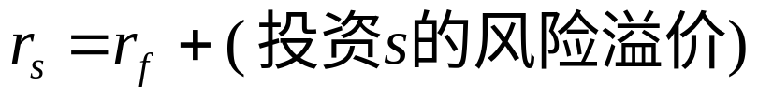
图3A-1 今天的现金流与1年后的风险现金流之间的转换
通过这种方式计算风险现金流的价格，就相当于以折现率r_{s}在当前现金流与未来收到的期望现金流之间进行转换，这一折现率包含了与投资风险相适应的风险溢价：
价格或现值
（今天的美元）
期望未来现金流
（1年后的美元）
× （1+r_{s}）
÷ （1+r_{s}）
Copyright © 2007 Pearson Addison-Wesley. All rights reserved.
3-<number>

Slide 66
例3A.2 利用风险溢价计算证券价格
问题：
考虑一只风险债券，在经济强劲时的现金流为1100美元，经济疲软时为1000美元（出现这两种经济状态的概率相等）。假设适合该债券的风险溢价是1%。如果无风险利率为4%，债券的当前价格是多少？
Copyright © 2007 Pearson Addison-Wesley. All rights reserved.
3-<number>

Slide 67
例3A.2 利用风险溢价计算证券价格(续)
解答：
由等式（3A.2）得到适合该债券的折现率为：
r_{b}=r_{f}+债券的风险溢价=4%+1%=5%
1年后债券的期望现金流为：
1/2×1100+1/2×1000 =1050美元
债券的当前价格为：
债券价格=1050÷1.05=今天的$1000
给定这一价格，债券在经济强劲时的回报率为10%，在经济疲软时为0%。（注意，回报率的差异为10%，为表3.9中市场指数回报率变动幅度的1/6。相应地，债券的风险溢价也为市场指数的风险溢价的1/6。）
Copyright © 2007 Pearson Addison-Wesley. All rights reserved.
3-<number>

Slide 68
存在交易费用时的套利
交易费用对无套利价格和一价定律有什么影响？
  当存在交易费用时，套利能够使相同商品和证券的价格彼此接近。价格可能会有所偏离，但价格偏离的幅度不会大于套利的交易费用。
Copyright © 2007 Pearson Addison-Wesley. All rights reserved.
3-<number>

Slide 69
例3A.3 无套利价格区间
问题：
考虑一只在年末将支付1000美元的债券。假设存款的市场利率为6%，而借款的市场利率为6.5%。
债券的无套利价格区间是多少？也就是说，在不产生套利机会的前提下，债券的最高和最低交易价格分别是多少？
Copyright © 2007 Pearson Addison-Wesley. All rights reserved.
3-<number>

Slide 70
例3A.3 无套利价格区间(续)
解答：
债券的无套利价格等于现金流的现值。在本例中，可以根据是借款还是贷款来选择其中一种利率计算现值。
例如，为了1年后能够收到1000美元，当前需要存入银行的金额为：
1000/1.06=今天的$943.40
这里使用的是存款可以获得的6%的利率。
如果打算1年后要偿付1000美元，今天可以借入的金额为：
1000/1.065=今天的$938.97
这里使用的是借款必须支付的较高的6.5%的利率。
Copyright © 2007 Pearson Addison-Wesley. All rights reserved.
3-<number>

Slide 71
例3A.3 无套利价格区间(续)
假如债券价格P高于943.40美元，那么可以通过以当前价格卖出债券，然后将收入中的943.40美元以6%的利率投资（存入银行）而获利。到年末，你仍然会收到1000美元，但是今天可以得到（P-943.40）美元的差价。这种套利机会的存在将会抑制债券的价格高于943.30美元。
另一方面，假如债券价格P低于938.97美元，那么就可以按6.5%的利率借款938.97美元，然后用其中的P美元购买债券。这样，今天你得到了（938.97-P）美元的差额，1年后可以用债券支付的1000美元来偿还贷款，结清债务。这种套利机会的存在将会支撑债券的价格不低于938.97美元。
Copyright © 2007 Pearson Addison-Wesley. All rights reserved.
3-<number>

Slide 72
例3A.3 无套利价格区间(续)
如果债券价格P位于938.97美元和943.40美元之间，上述两种策略都将赔钱，不存在套利机会。
因而，无套利意味着债券可能价格的一个狭小区间（938.97美元～943.40美元），而非一个确切的价格。
Copyright © 2007 Pearson Addison-Wesley. All rights reserved.
3-<number>

Slide 73
问题?
Copyright © 2007 Pearson Addison-Wesley. All rights reserved.
3-<number>

